Slide 1

Zinde
Kapalı Alanlarda Çalışmalarda
İş Sağlığı ve Güvenliği

Slide 2


Amaç
Öğrenim Hedefleri
Notes:
2
2

Slide 3
Tanımlar
Sürekli çalısmaya göre tasarlanmamıs olan ve girisleri ve çıkısları kısıtlı olan alanlar, kapalı alanlar olarak nitelendirilmektedir.
Giris izni gerektiren kapalı alanlar terimi ise;
tehlikeli ya da tehlike olusma ihtimali olan, ortama giren bir kisiyi yutma tehlikesine sahip bir malzeme ihtiva eden ortamlar,
içeri dogru kapanan kapılar veya asagı egimli olan duvarlar ya da
içeriye giren bir kisinin bogulmasına ya da içeride kapalı kalmasına neden olabilecek daha küçük bir alana daralan duvarlar,
korumasız makineler, açıkta duran kablolar, sıcaklık stresi gibi bilinen saglık ve güvenlik tehlikelerini tasıyan alanlar gibi özelliklerin bir ya da birkaçına sahip olan alanları kapsamaktadır.

Slide 4
Kapalı Alanlara Örnekler
Tanklar
Manholler
Kazanlar
Kaloriferler
Kanalizasyonlar
Silolar
Oluklar
Borular
Hendekler
Tüneller
Kanallar
Ambarlar
Çukurlar

Slide 5
Kısıtlı Giriş/Çıkış
Solunum tüpü gereken veya diğer hayat kurtaran ekipmanla girişin zor olduğu,
Düşen kişiyi eğik vaziyette bile çıkartamayacak kadar dar,
Merdiven, kaldıraç vs gibi yapılardan dolayı çıkışında problem yaşanan.

Slide 6
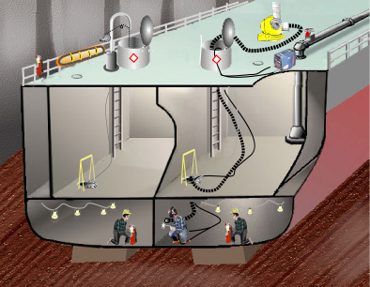
Yetersiz Doğal Havalandırma
Hava giriş ve çıkışının olmadığı alanlarda atmosfer, dışardakinden daha farklı olacaktır.
Ölümcül gazlar içerde birikebilir.
Organik maddeler içerde çözünebilir.
Diğer gazlardan veya örneğin paslanma gibi kimyasal reaksiyonlardan dolayı içeride yeterli oksijen olmayabilir.

Slide 7
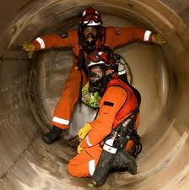
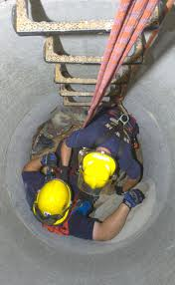
İşçilerin Sürekli Çalışması için Dizayn Edilmemesi
Birçok kapalı alan düzenli olarak girip çalışma yapmak için dizayn edilmemiştir. Buralar;
  Bir ürünün depolanması için dizayn edilen,
  Kapalı malzemelerin veya proseslerin olduğu,
  Ulaşım malzemeleri ve ürünlerin depolandığı,
  Denetim, onarım, temizlik veya bakım için zaman zaman işçinin girdiği yerlerdir.

Slide 8
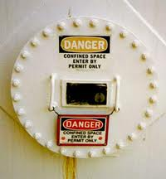
İzin Gerektiren Kapalı Alan
Bu kapalı alanlarda çalışmak için çalışma izni gerekir!
Potansiyel olarak veya mevcut şartlarda zararlı atmosfere sahip;
Giren kişiye içine alacak (yutacak-boğacak) potansiyele sahip;
Yapısal olarak giren kişinin sıkışmasına veya boğulmasına sebep olacak, veya;
Bunların dışında, sağlığa veya yaşama ciddi zarar verebilecek alanlar.

Slide 9
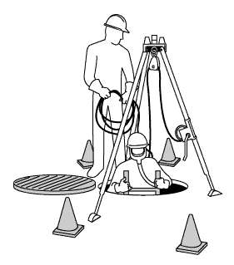
Kapalı Alanlardaki Tehlikeler
Yetersiz oksijen bulunan atmosfer
Fazla oksijen bulunan atmosfer
Parlayıcı atmosfer
Toksik atmosfer
Aşırı soğuk veya sıcaklık
Yutulma tehlikeleri
Gürültü, kaygan/ıslak zeminler, düşen cisimler

Slide 10
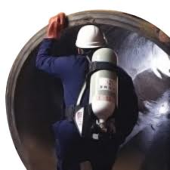
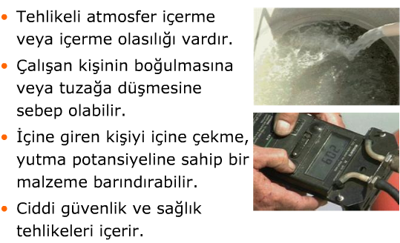
Yetersiz Oksijenli Atmosfer
  19.5 % Kabul edilen en düşük oksijen miktarı.
  15 - 19% Hareketlerde yavaşlama. Koordinasyonda güçlük.
  4-6% 40 sn.de koma durumu ve ölüm

Slide 11
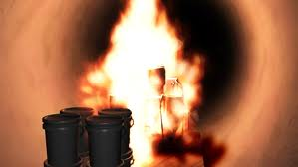
Oksijen Fazla Atmosfer
Oksijen seviyesi % 22’nin üstündeyse;
  Ateşlendiğinde yanıcı ve parlayıcı maddelerin şiddetle yanmasına sebep olur.
  Saçlar, elbiseler, materyaller vb.tutuşabilir.
  Yağ emmiş elbiseler ve materyaller yanabilir.

Slide 12
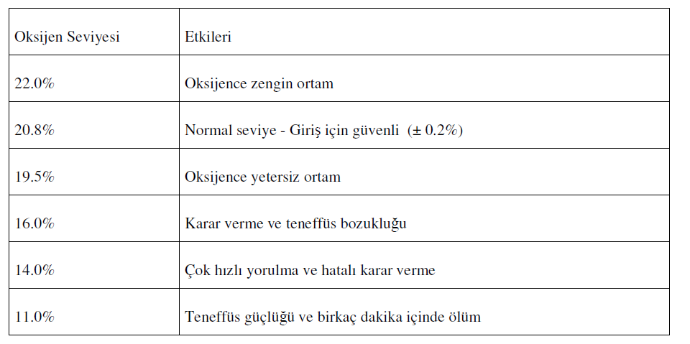

Slide 13
Boğucu Gazlar
Kapalı ortamlarda rastlanabilecek boğucu gazlar genel olarak iki sınıfta incelenebilir. Bunlar:
Basit boğucu gazlar : Karbondioksit (CO₂), Metan (CH₄), Etan (C₂H₆), Propan (C₃H₈), Bütan (C₄H₁₀), Hidrojen (H₂), Azot (N₂)
Kimyasal boğucu gazlar : Karbonmonoksit (CO), Hidrojen sülfür (H₂S), Hidrojen siyanür (HCN), vb. dir.

Slide 14
Toksik Atmosfer
Kapalı alanda depolanan ürünler:
    Temizleme esnasında yayılabilecek gazlar.
    Kapalı alan duvarlarına nüfuz etmiş materyaller.
    Kapalı alan içinde çürümüş maddeler.
Kapalı alanda yapılan çalışmalar:
    Kaynak, kesme, taşlama, lehimleme.
    Boyama, kazıma, kumlama, yağ temizleme.
    Mühürleme, bağlama, eritme.
Kapalı alanın hemen yakınındaki yerlerde yapılan çalışmalar.

Slide 15
Hidrojen Sülfür, H2S
Maddelerin çürümesi, insan atıkları ile ortaya çıkar. Havadan ağırdır.
Renksiz, yanıcı bir gaz olup hava içerisinde % 6 oranında patlayıcı özelliğe sahiptir.
Düşük konstantrasyonlarda çürümüş yumurta kokusu duyulur.
Yüksek konsantrasyonlarda belirti vermez.
PPM Etkisi Süre
10 ppm İzin verilen maruziyet sınırı 8 saat
50 - 100 Gözlerde ve boğazda hafif tahriş 1 saat
200 - 300 Ciddi tahriş 1 saat
500 -700 Bilinç kaybı, ölüm 1/2 – 1 saat
>1000 Bilinç kaybı, ölüm Dakikalar içinde

Slide 16
Karbon Monoksid, CO
Renksiz, kokusuz, tahriş etkisi olmayan çok zehirli gaz olarak tanımlanır.
Özgül ağırlığı 1.255 kg/m³ olup, havanınkine çok yakındır. Hava ile % 13-75 oranlarındaki karışımı patlayıcı özelliğe sahip olup, en tehlikeli patlama konsantrasyonu % 28-30 civarındadır.
Hemoglobine oksijenden 200-300 kat daha fazla ilgilidir. Hemoglobinle karboksi hemoglobin (HbCO) yapar. Böylece kanın dokulara oksijen taşıma kapasitesini bloke eder. Dolayısıyla, oksijen yetersizliği baş gösterir ve kanın karbonmonoksit ile doygunluğu artınca da ölüm meydana gelir.
PPM Etkisi Süre
50 İzin verilen maruziet sınırı 8 saat
200 Hafif başağrısı, huzursuzluk 3 saat
600 Baş ağrısı, huzursuzluk 1 saat
1000-2000 Düşme eğilimi 1 1/2 saat
1000-2000 Hafif kalp çarpıntısı 30 dk.
2000-2500 Bilinç kaybı 30 dk.

Slide 17
Karbondioksit (CO2)
Renksiz, kokusuz, havadan ağır, tatsız bir gazdır. Havadan ağır olduğundan ocakta taban kısımlarında bulunur.
Karbondioksit zehirleyici olmamakla birlikte boğucudur.
% 1 karbondioksitte nefes alma zorlaşır.
% 5 karbondioksitte halsizlik belirtileri başlar. Nefes alma çok zorlaşır.
% 10 karbondioksitte birkaç dakikadan fazla dayanılmaz, ölüm meydana gelir

Slide 18

Azot (N)
Azot gazı renksiz, kokusuz, tatsız ve havadan hafif bir gazdır.
Azot yanıcı ve zararlı bir gaz olmamakla birlikte çeşitli oksitleri çok zehirli olabilmektedir.
Bazen yüksek azot konsantrasyonları, metal madenlerin tabakaları arasındaki boşluklardan çıkmaktadır. Dinamitlerin patlaması sonrasında meydana gelen gazların arasında da bol miktarda azot bulunur .

Slide 19
Metan (CH4)
Metan gazı renksiz, tatsız, kokusuz, zehirlenme özelliği olmayan parlayıcı bir gazdır.
Hava ile karışımına grizu denir.
Patlama sınırı %4-15 arasıdır. %15 den büyük konsantrasyonlarda yeterli oksijen olmadığından yanar (patlamaz).
Genelde baş hizasında ve yukarıdaki boşluklarda birikir.
Grizu patlamalarını genelde kömür tozu patlamaları takip eder.
Şiddetli patlama sonucu ortamdaki oksijeni tüketir. Yanma, şok ve darbe tesiri ile ölüme sebep olur. Bundan kurtulabilen işçiler eğer maske kullanmazlarsa oksijensizlikten ölür.
Esas yıkımı şok darbesinin geri dönüşünde yapar.
Madenlerdeki patlamalarda raylar ve vagonlar dahi parçalanır.

Slide 20
Aşırı Soğuk ve Sıcaklıklar
Örnekler;
  Çok sıcak veya çok soğuk ortamlar,
  Kapalı alanda basınçlı buharla yapılan temizleme işleri,
  Nem faktörleri,
  Aşırı soğuk sıvılar,
  Kapalı alanda yapılan çalışmalar ortam ısısını artırabilir,
  Uygun olmayan kişisel koruyucu ekipman…

Slide 21
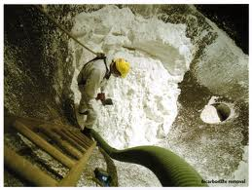
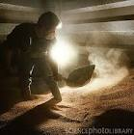
Boğulma Tehlikeleri
Silo ve ambarlar, kum, kömür, tohum gibi akışkan, taneli, granül malzemeler.
Çalışanın altında malzemenin boşalması.
Bu malzemelerin kapalı alanı doldurması
Su veya kanalizasyon akışı.

Slide 22
Diğer Tehlikeler
Gürültü
    Alan içindeki akustikten dolayı ses seviyesinde artış.
    Duyma bozukluğu ve iletişimde problemler.
Kaygan/Islak Zemin
    Kayma ve düşmeler.
    Elektrik şoku riskinde artış.
Düşen Cisimler
    Kapalı alanda, çalışanın üzerine, yukarıdaki açıklıktan malzeme düşme riski.

Slide 23
KAPALI ALANLARDA ALINMASI GEREKLI ONLEMLER
Kapalı Alandan Kaçınmak: Kapalı alanların tehlikelerine karsı önlemler almadan önce bu alanlara girmenin tercih edilmemesi gerekir. Bu nedenle kapalı alana giristen ya da kapalı alanda çalısmadan kaçınılması için baska bir yol olup olmadıgı kontrol edilmelidir. Daha iyi bir is planlaması ya da farklı bir yaklasım ile kapalı alana duyulan ihtiyaç azaltılabilir.
Güvenlik Sistemlerinin Oluşturulması: Kapalı alana giristen kaçınılamıyorsa, kapalı alan içinde çalısmak için güvenli bir sisteme sahip olundugundan emin olunmalıdır. Kapalı alandaki mevcut tehlikelerin belirlenmesi için risk degerlendirmesi yapılmalı, yapılan risk degerlendirmesine göre kapalı alanın yapısına, ilgili risklere ve ise baglı olarak gerekli önlemler alınmalıdır.

Slide 24
KAPALI ALANLARDA ALINMASI GEREKLI ONLEMLER
Süpervizör atanması
Kisilerin çalısmaya uygunlugu
Izolasyon
Kapalı alana girmeden önce temizlik
Giris bölgesinin boyutunun kontrolü
Havalandırmanın saglanması
Kapalı alanda gerekli ölçümlerin yapılması
Özel ekipmanlar ve ısıklandırma
Solunum aparatı
Acil durum planları
Kurtarma tertibatı
Alarmın kontrolü
Çalısma izni
Kisisel Koruyucu Donanım (KKD)
Çalısanların egitimi

Slide 25
Havalandırma
Problemleri ortadan kaldırmak için ilk yoldur.
Kapalı alanda, değiştirmek istediğiniz alan havasından haberdar olunmalıdır.
Hava girişinin temiz havayı alabilecek en emniyetli yerde olmasına dikkat edilmelidir.
Mümkün olduğunca sürekli havalandırma yapılmalı.
Kapalı alana girmeden önce atmosferin yeniden test edilmesi gereklidir.

Slide 26
Atmosfer Testi
Oksijen seviyesini kontrol edin:
  En az % 19,5 ve % 23,5 den daha az
Yanıcıların testi:
  LEL seviyesinden %10 daha az
Toksik gazların testi:
  En kritik Karbon Monoksid (PEL <35 ppm)
  Veya diğer herhangi bir tehlikeli gaz.
DİKKAT!
Sebebi ne olursa olsun herhangi bir zamanda, belirlenen atmosfer limitlerinin aşımında, tüm personel alanı derhal boşaltacak ve atmosfer emniyetli seviyeye gelinceye kadar kimse içeriye girmeyecek.

Slide 27
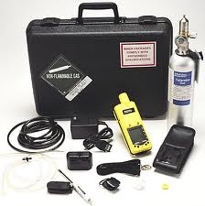
Atmosfer Testi - Ne Zaman?
Kapalı alanda kimse olmadığında giriş öncesinde;
Havalandirma yapıldıktan 10 dk. sonra;
En az 1 saatlik periyotlarda;
Şüpheli bir durum oluşmuşsa, daha sık…

Slide 28
İzolasyon
Örnekler;
Elektrik kaynaklarını kilitleme ve etiketleme.
Pnömatik ve hidrolik hortumların körlenmesi.
Mekanik hareket sağlayıcıların ve şaftların bağlantılarının kesilmesi.
Mekanik bölümlerin kapatılması.
Su ve kanalizasyon akışının durdurulması.
Vanaların kilitlenmesi ve etiketlenmesi

Slide 29
Solunum Cihazları
Hava Temizleyici Cihazlar
  Havadaki zararlı maddeleri süzer.
  Kapalı alandaki tehlikeli maddelerin tipinin ve miktarının iyi bilinmesi gerekir.
Hava Sağlayan Cihazlar
  Soluma havasının bir tankdan veya yakın çevredeki kirli olmayan atmosferden sağlanması gerekir.
  Çok yakından izlenmelidir.

Slide 30
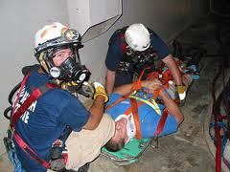
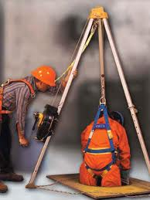
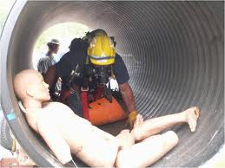
Kurtarma Hazırlıkları
Kapalı alan içinde ölen kişilerin %50si kurtarmak için gelenlerdir.
Bu personel;
  Kapalı alanın dışında bekleyen ve içerdeki ekiple sürekli temas halinde olan kişidir.
  Acil durum prosedürlerini bilen kişidir (gerektiğinde dışardan destek isteyecek)
  KKD ve kurtarma malzemelerinin kullanma konusunda eğitimli olmalıdır.

Slide 31
Çalışma izni
Yapılması gerekenler;
Giriş izninin ilgili süpervizör tarafından imzalanması,
Girmeden önce gerekli tedbirlerin alındığından ve alanın emniyetli olduğunun teyit edilmesi,
İşbaşı öncesi konuşmasının yapılması,
Kapalı alan girişinde bunun ilan edilmesi,
Tehlikelerin belirlenmesi ve düzeltici işlemlerin girmeden önce yapılması,
İş bitiminde veya ortamda başka tehlikeli şartlar oluşmuşsa iznin iptali gereklidir.

Slide 32
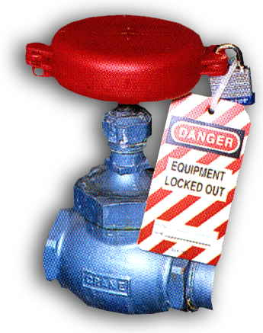
Çalışma İzni Gereklilikleri
Kapalı alanın adı, giriş tarihi, yeri,
Giriş sebebi ve bilinen tehlikeler,
Giriş zamanı ve çalışma süresi,
Girişe yetkili kişiler, ekip üyeleri ve süpervizörler,
Hava test sonuçları ve test edenin imzası,
Alınan koruyucu önlemler;
    Havalandırma, izolasyon, temizleme
    Etiketleme

Slide 33
Çalışma İzni Gereklilikleri
Acil durum ekibinin adı ve telefon numaraları,
Haberleşme prosedürleri,
Özel ekipmanlar ve prosedürler;
  KKD
  Alarm prosedürleri.
  Kurtarma ekipmanları
  Hava sağlayıcılar.

Slide 34
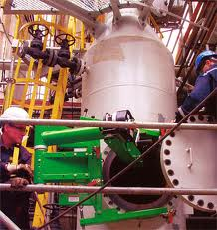
Kapalı Alanda İş Bittiğinde…
Alandaki personeli, alet-edavatı ve atıkları çıkarın.
Alanı kapatın.
İzni iptal edin.
Yapılan işi değerlendirin (tehlikeler, problemler, diğer çalışanlar vs.)

Slide 35

Eğitim ve Öğretim
Kapalı alana girecek herkesin eğitimden geçmiş olması şarttır (Tüm ekip üyeleri ve kurtarma ekibi üyeleri)
Eğitim, göreve atama yapılmadan önce tamamlanmalıdır.
Ne zaman yeniden eğitim?
    İşin tanımı değiştiğinde,
    İzin sisteminde değişiklik olduğunda,
    Yeni tehlikeler ortaya çıktığında,
    İş esnasında sistemde problem olduğunun anlaşılması durumunda.

Slide 36
ÖZET (EZBERLENECEK!)
Kapalı alanlarda asla yalnız çalışılmamalı, mutlaka ikinci kişiler kapalı alan dışında yardımcı/gözcü olarak bulunmalıdır.
Kuyu veya diğer yeraltı tesislerinde yapılacak bakım ve onarım işlerinde zararlı, zehirleyici, boğucu veya parlayıcı gaz veya sıvıların tehlikeli bir şekilde birikebileceği göz önünde bulundurularak gerekli ve yeterli güvenlik önlemleri alınmalıdır. Bu gibi yerlerde, tecrübeli ve usta işçiler çalıştırılmalı, bunlara uygun kişisel koruyucu donanım verilmelidir.
Kuyu ve lağım çukurları gibi derin yerlerde çalıştırılacak işçilere güvenlik kemeri ve sinyal ipleri gibi uygun koruyucu donanım verilmelidir. Gerekli durumlarda, bu gibi çalışma yerlerine temiz hava sağlanmalıdır.
Ortamda oksijenin olmama ihtimali yüksek olduğu için temiz hava beslemeli maskeler kullanılmalıdır. Bu maskelere temiz hava sağlanma işlemi dalgıçlarda olduğu gibi tüple veya temiz hava pompasından(hava geçiş ayarı bulunan) sağlanmalıdır.

Slide 37
Yeraltı işlerinde, delme ve kazma sırasında çalışanların sağlığını koruyacak ve güvenliğini sağlayacak yeterli ve uygun havalandırma tesisatı yapılmalıdır.
Çeşitli gazların hava ile patlayıcı bir karışım meydana getirebileceği yeraltı işlerinde açık alevli lamba veya cihazlar kullanılmamalıdır.
Çalışanlar; pis su, gaz ve dumanların bulunduğu depolara ancak deponun iyice havalandırılıp temizlendiğine emin olunduktan sonra sokulmalı ve çalıştığı süre boyunca depo havası denetim altında bulundurulmalıdır.Temizlenen depolar için gasfree (gazdan arındırılmış) sertifikası düzenlenmelidir.
Tehlikeli gaz, buhar veya sislerin meydana gelebileceği tank veya depolar içinde yapılacak bakım ve onarım işlerinde, işçilere maskeler, solunum cihazları ile emniyet kemerleri gibi uygun kişisel korunma donanımı verilerek ve iş süresince tank veya depo ağzında bir gözlemci bulundurulmalıdır.
Onarılacak depo veya tanklar, başka depo veya tanklarla bağlantılı olduğunda, bağlantı borularının vanaları güvenli bir şekilde kapatılmalı veya bu borular sökülerek bağlantı ağızları, kör tapa veya kapaklarla kapatılmalıdır. (İzolasyon-Kilitleme-Etiketleme)

Slide 38
Gömlekli veya çift cidarlı veya kapalı kaplarda ısı veya kaynak işleri yapılmadan önce bunlar iyice havalandırılmalı ve kaynak işlerinin yapıldığı sürece hiçbir şekilde oksijen verilmemelidir.
Yeraltı işlerinde, delme ve kazma sırasında çalışanların sağlığını koruyacak ve güvenliğini sağlayacak yeterli ve uygun havalandırma tesisatı yapılmalıdır.
Kazı işlerinin yapılacağı yerlerde, elektrik kabloları, gaz boruları, su yolları, kanalizasyon ve benzeri tesisatın bulunup bulunmadığı önceden araştırılmalı ve duruma göre gereken önlemler alınmalıdır.
Kazı sırasında, zehirli ve boğucu gaz bulunduğu anlaşıldığı hallerde, çalışanlar derhal oradan uzaklaştırılmalı, gaz çıkışı önlenmeli ve biriken gaz boşaltılmadıkça kazı işlerine başlanılmamalıdır.
Patlayıcı maddelerin kullanıldığı veya serbest silisin bulunduğu yerlerde, kazı toprağı ıslatılmalıdır.

Slide 39
Kaya kazılmasını gerektiren yer altı işlerinde, sulu delici makineler kullanılmalı veya tozların çalışanların sağlığına zarar vermemesi için gerekli diğer önlemler alınmalıdır.
Elektrikle aydınlatılmış yer altı işyerlerinde, akımın kesilmesi halinde işçilerin tahliye edilmelerini sağlamak ve ancak bu sürede kullanılmak üzere madenci lambaları veya fenerleri ya da benzeri uygun aydınlatma araçları bulundurulmalıdır.
Sonuç olarak, her işyerinde düzenli aralıklarla risk değerlendirmesi yapılmalı ve gerekli önlemler alınmalıdır.

Slide 40

Teşekkür Ederim
Notes:
40
40

